Slide 1

ardunio – joystick controller
Prezentacija projekta
4.6.24

Slide 2
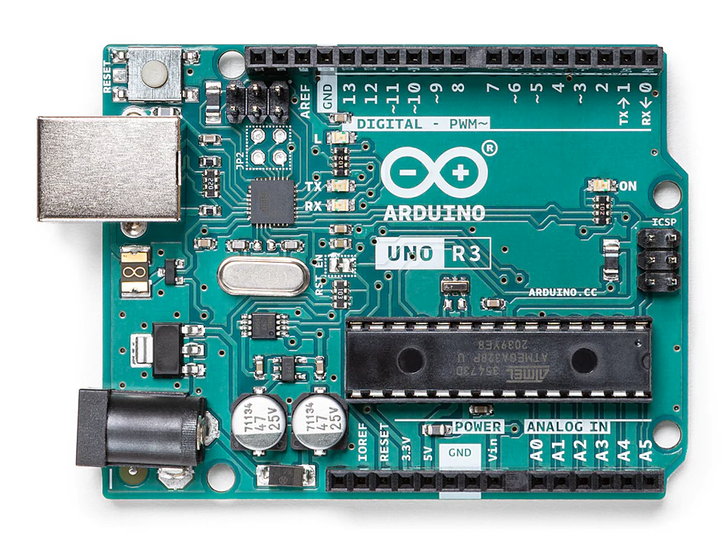
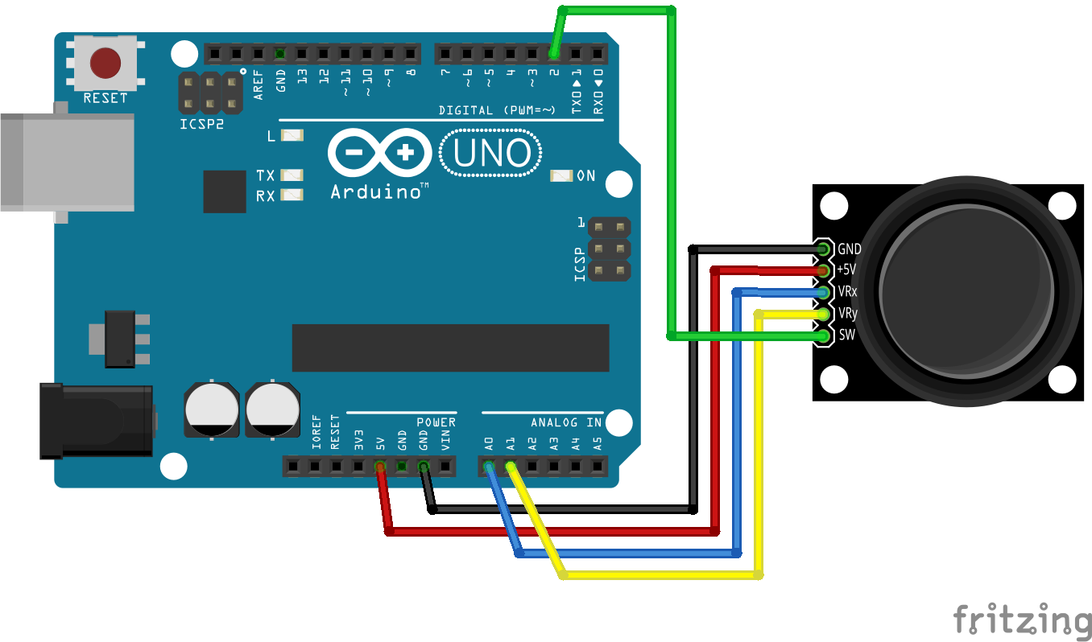
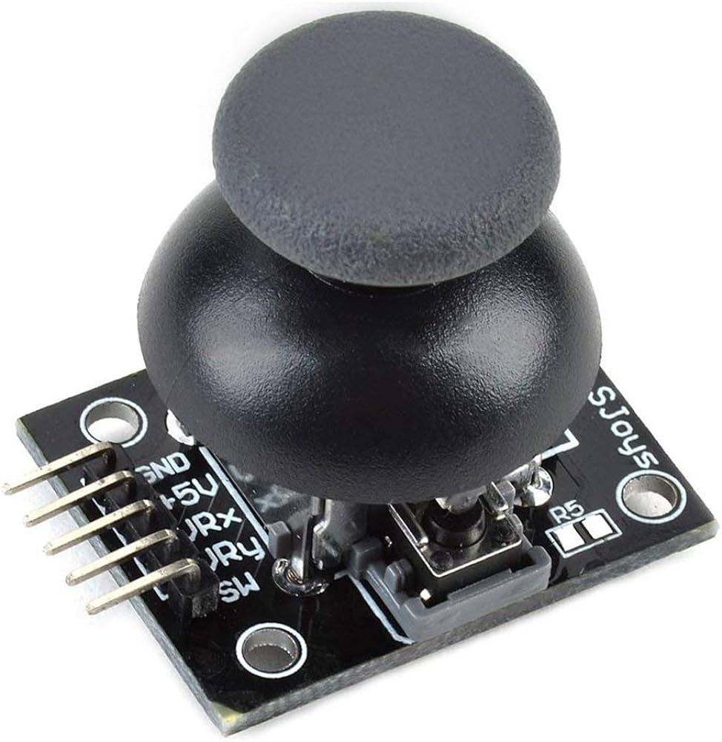
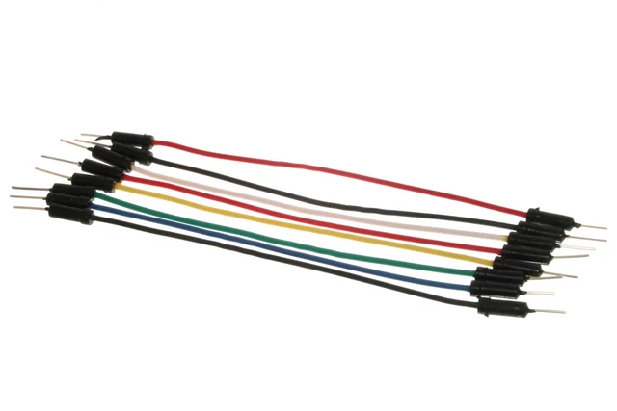
Šema
Korišćeno za projekat:
-Arduino uno
-Ardunio analog joystick
-Jumperi
Način povezivanja senzora

Slide 3
Cilj projekta:
-Implementacija čitanja vrednosti sa analognog joysticka u Arduino IDE
-Prikaz upravljanjem virtualnim „vozilom“ kroz krafički interfejs u Octave programu
-Sinhronizacija izlaznih parametara sa Arduina i Octave programa (serial interface)

Slide 4
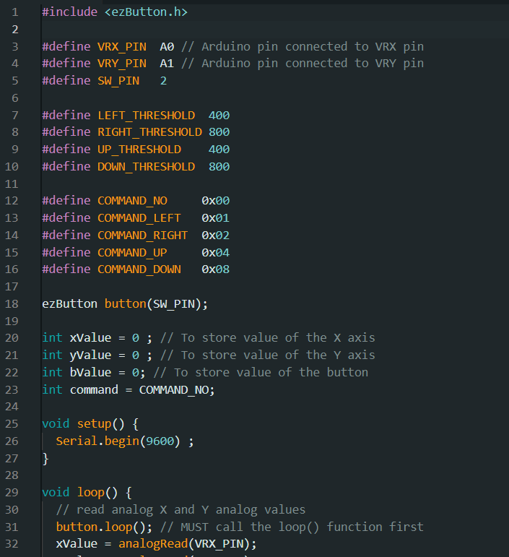
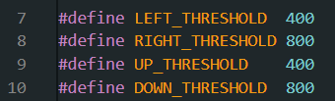
Arduino ide
0
400
800
1200
0
400
800
1200

Slide 5
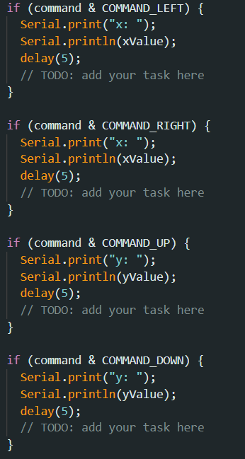
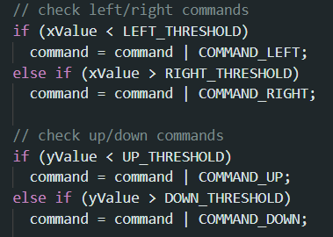

Slide 6
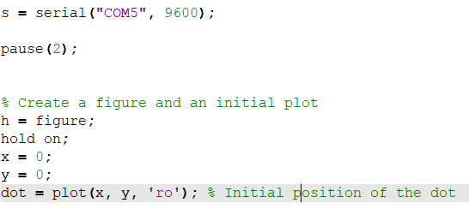
octave

Slide 7
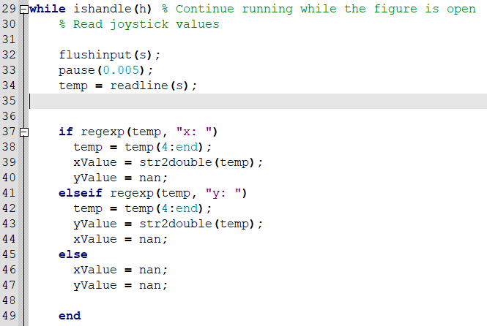
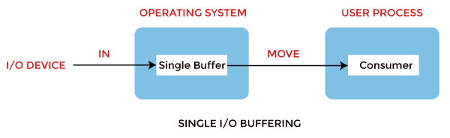
Output: x: 825

Slide 8
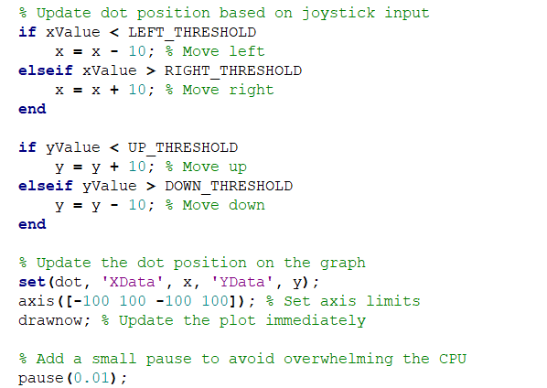

Slide 9
Demonstracija projekta

Slide 10
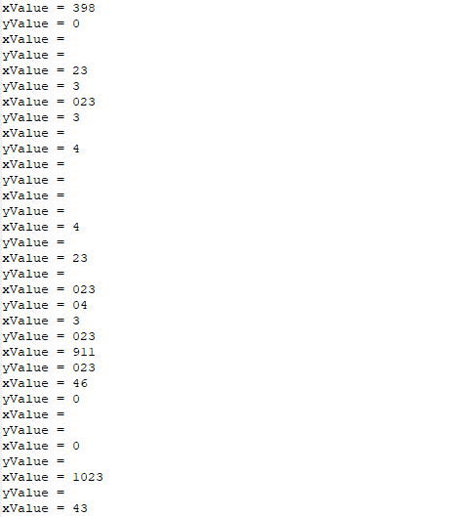
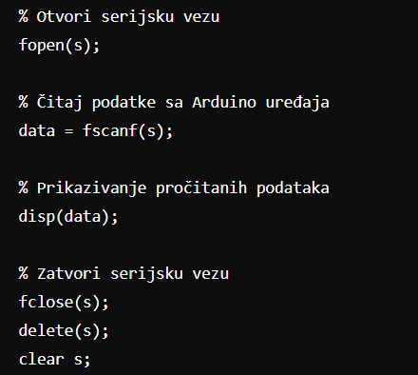
Problemi pri izradi projekta
1)
2)

